Slide 2
Les tableaux HTML

Slide 3
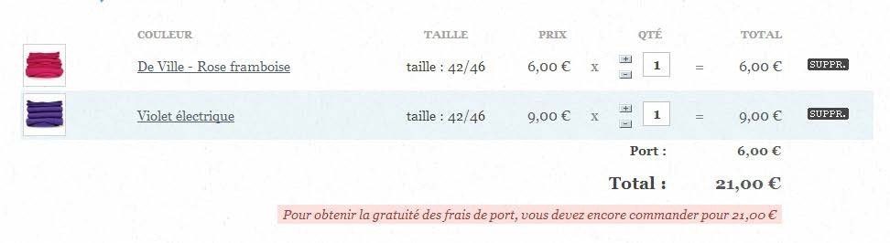
Les tableaux, introduction
Un tableau sert à organiser des informations structurées sous forme tabulaire
Il se compose de lignes organisées elles-mêmes en cellules

Slide 4
Créer un tableau : <table>
La balise <table> </table> permet d’indiquer le début et la fin du tableau.
!
!
La balise <tr> caractérise une nouvelle ligne
La balise <td> marque le contenu d’une cellule dans une ligne
!

Slide 5
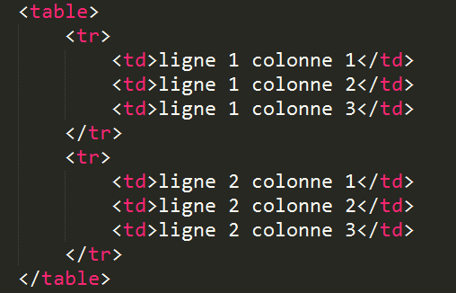

Exemple de tableau simple

Slide 6
Exemple de tableau simple

Slide 7


Un avant-goût de CSS
Pour la suite et y voir plus clair, nous allons ajouter une bordure à notre tableau avec la propriété CSS

Slide 8
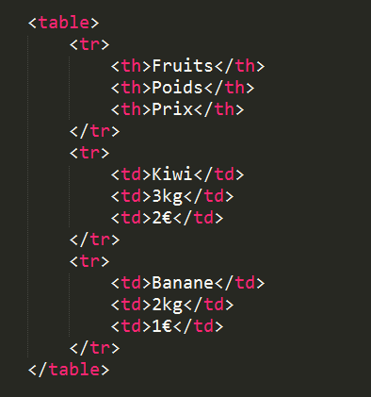

Ajouter une entête avec
<th>
<th> peut remplacer <td> pour créer une cellule d’entête au tableau
!
Par défaut affiché en gras et centré dans les navigateurs
!

Slide 9
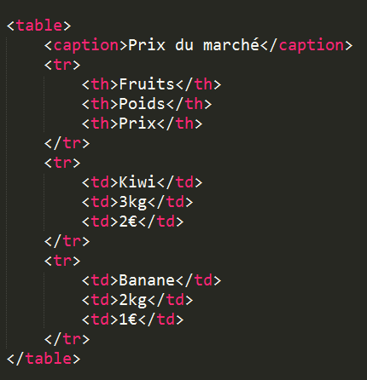

Ajouter un titre au tableau
On utilise <caption> pour donner un titre au tableau
!
!
La balise se place au début du tableau

Slide 10
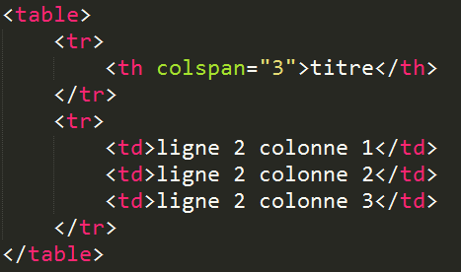

Bonus - Fusion de cellules
Il est possible de fusionner certaines cellules entre elles avec l’attribut colspan=" nombredecellules" qui se place sur la cellule (th ou td)
!
La valeur numérique de cet attribut précise le nombre de colonnes du tableau que couvre la cellule.
!

Slide 11
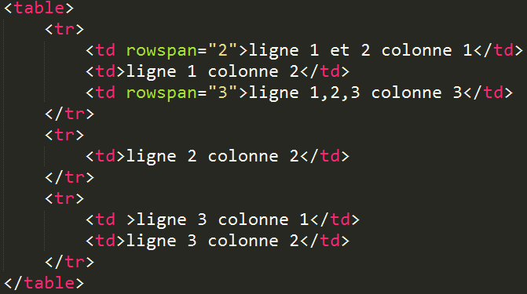

Bonus - Fusion de lignes
Il est possible de fusionner des lignes avec l’attribut rowspan=" nombredelignes" qui se place sur la cellule (th ou td)
141

Slide 12
Les formulaires
142

Slide 13
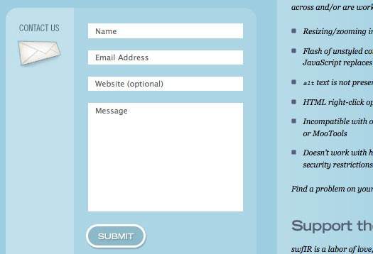
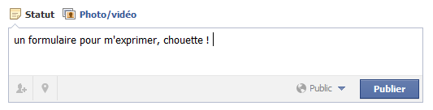
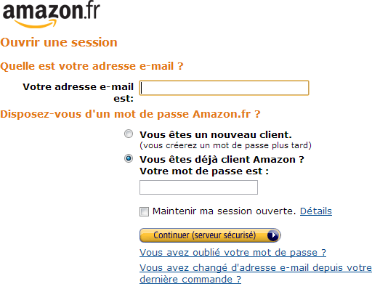
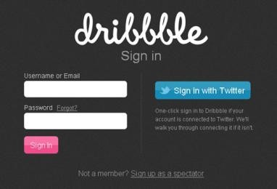
Les formulaires sont partout autour de nous
Le formulaire sert à récupérer des données que l’utilisateur va entrer et les envoyer au serveur pour un traitement (en PHP par exemple) : login, formulaire de contact et même le chat de Facebook

Slide 14
La balise <form>
Balise principale du formulaire
Deux méthodes :
  method="get" : limitée à 255 caractères, informations passées dans la barre d’adresse
  method="post" : envoie les données dans le corps de la requête sans passer par la barre d’adresse, c’est la méthode la plus utilisée
Action : l’adresse du fichier ou programme qui va traiter les données
<form method="post" action="traitement.php">

Slide 15
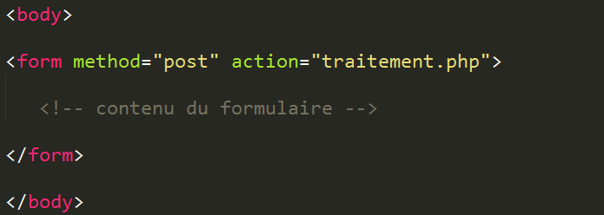
Exemple de la balise form en action
Par défaut si elle est vide, c’est comme n’importe quel élément, rien n’est affiché
145

Slide 16

La zone de texte monoligne <input>
!
La balise input est auto-fermante
Ne génère pas de retour à la ligne.
Il faut lui donner un nom avec l’attribut « name » pour que l’on puisse récupérer sa valeur (éviter les espaces dans le name). Le nom n’est PAS visible sur la page
!
!

Slide 17
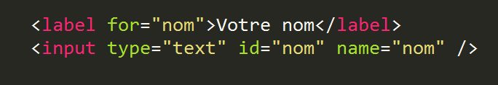
Le label
Son rôle est de décrire à un être humain la fonction du champ (puisque name est invisible)
!
!
Ajouter un for="nom" au label
Ajouter id="nom" au champ
!

Slide 18
Associer le label au champ
Permet à l’utilisateur de cliquer sur le label pour sélectionner le champ (le for et l’id doivent être identiques mais peuvent être différents du name)
Balise inline, pas de retour à la ligne

Slide 19
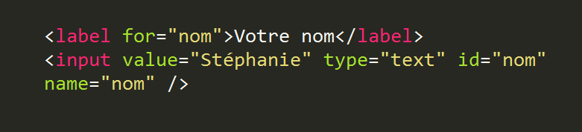
L'attribut « value »
!
value=" " : donne une valeur par défaut au champ
Vide (ou inexistant) si on n'a pas de données récupérées dans la base de donnée du site
!

Slide 20
L'attribut « value »
!
value=" " : donne une valeur par défaut au champ
Vide (ou inexistant) si on n'a pas de données récupérées dans la base de donnée du site
!

Slide 21
En résumé pour n'importe quel champ il faut toujours au moins
Un label (avec un for=" ")
Un champ avec :
  Un id (qui a la même valeur que le for)
  Un name pour entrer la valeur dans la base de donnée
Facultatif : un attribut value (qui peut être vide) pour récupérer la valeur dans la base de donnée

Slide 22
Attributs supplémentaires
maxlength=" " : le nombre de caractères maximum acceptés dans le champ
!

Slide 23

Les placeholder (ne sont pas des labels ! )
placeholder=" " : attribut HTML5, donne une indication de ce que devrait contenir le champ.
Attention, ne remplace PAS le label
!
!
Pas supportés partout (IE10+) => ne PAS utiliser sans label visuel pour l'utilisateur (ou un polyfill)
153

Slide 24

Zone de texte multiligne <textarea>
Une balise qu’il faut ouvrir et fermer
Pas de retour à la ligne automatique

Slide 25
Attributs utiles pour textarea
PAS de value= " ", le texte par défaut se met entre les deux balises ouvrante et fermante

Slide 26
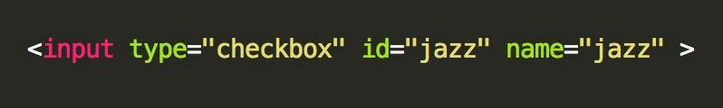

Les cases à cocher <input type="checkbox">
Une case = une option = un input
Plusieurs cases, toutes peuvent être cochées
Éléments inline
On peut mettre le label à gauche ou à droite

Slide 27
Les cases à cocher <input type="checkbox">
Une case = une option = un input
Plusieurs cases, toutes peuvent être cochées
Éléments inline
On peut mettre le label à gauche ou à droite

Slide 28
Les cases à cocher <input type="checkbox">
Une case = une option = un input
Plusieurs cases, toutes peuvent être cochées
Éléments inline
On peut mettre le label à gauche ou à droite

Slide 29
Les boutons radio <input type="radio">
Une case = une option = un input
Un seul choix possible parmi tous les éléments
Éléments inline

Slide 30
Les boutons radio <input type="radio">
Une case = une option = un input
Un seul choix possible parmi tous les éléments
Éléments inline

Slide 31
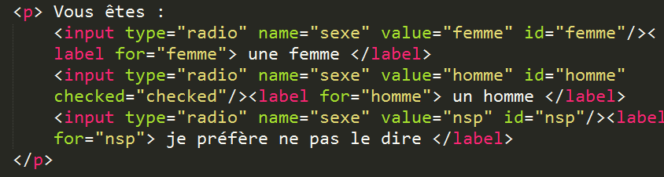
Groupe de boutons radio
Pour que le navigateur comprenne que des éléments forment un groupe, il faut leur donner le même attribut name
!
!
On peut pré-cocher un bouton radio avec checked="checked"
161

Slide 32
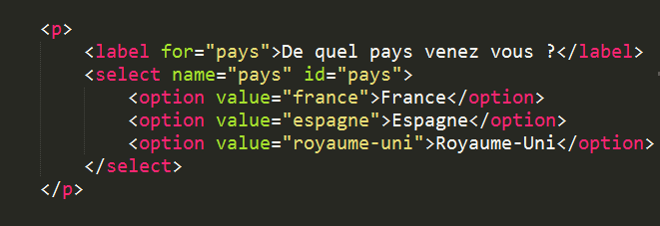

Les listes déroulantes <select>

Slide 33
Les listes déroulantes <select>

Slide 34


Bouton d’envoi input type="submit"
!
Pour envoyer le formulaire on utilise input type="submit"
L’attribut value=" " est obligatoire et permet de donner le « titre » du bouton
Le formulaire est envoyé pour traitement au fichier que l’on a défini dans action=" "
!
!

Slide 35

Petit résumé des champs
input type = text
input type = checkbox input type = radio input type= submit select + option textarea
165
Initiation HTML CSS - Stéphanie Walter - 2016 / 2017

Slide 36

Bouton de reset, input type="reset"
Pour remettre à zéro toutes les données du formulaire on utilise
input type="reset"
Merci de ne pas en abuser.

Slide 37
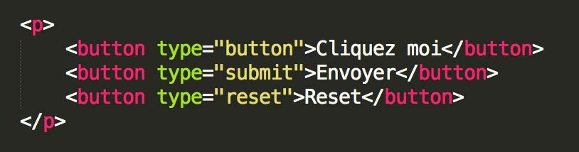
Bouton <button type="button">
!
Syntaxe différente de la balise input
Possibilité d'ajouter des images à l'intérieur (balise non auto-fermante) Trois types :
!
!
–
button : bouton cliquable (utilisable en JavaScript)
reset : remettre à zéro le formulaire submit : envoyer le formulaire
–
–

Slide 38
Bouton <button type="button">
!
Syntaxe différente de la balise input
Possibilité d'ajouter des images à l'intérieur (balise non auto-fermante) Trois types :
!
!
–
button : bouton cliquable (utilisable en JavaScript)
reset : remettre à zéro le formulaire submit : envoyer le formulaire
–
–

Slide 39

Désactiver un champ : disabled="disabled"
L’attribut disabled="disabled" peut-être utilisé pour désactiver un champ.
!
Exemple : désactiver le champ d’envoi jusqu’à ce que toutes les données soient remplies
!
!
Note : on peut aussi juste mettre disabled en attribut

Slide 40

Désactiver un champ : disabled
!
Note : on peut aussi juste mettre disabled en attribut

Slide 41
Les champs de mot de passe <input type="password">
!
input type="password" : permet de masquer un mot de passe

Slide 42
Uploader un fichier : type = file
Pour télécharger vers le serveur un fichier on utilise input type="file"
!
Si on envoie un fichier, il faut permettre au formulaire d’envoyer des données avec l’attribut enctype="multipart/form-data" sur l’élément form.
!

Slide 43
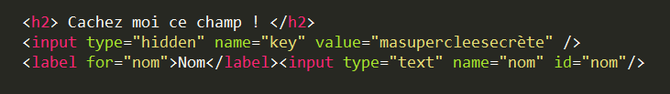

Cacher un champ type="hidden"
!
On peut cacher un champ avec input type="hidden"
Permet d’envoyer des données sans que l’utilisateur ne doive les remplir ou ne les voie.
!

Slide 44
Liste non exhaustive de quelques balises
body div
p
h1- h6 ul
ol li
blockquote
!
!
form
table iframe etc.
!
!
!
!
!
!
!
!
!
!
Memento des balises HTML

